Slide 1

Autonoom manoeuvreren in de haven
door: Hwayda Bashair, Mees van der waal, Olaf goudriaan & Hidde Gerritsen

Slide 2
Inhoud
Recap
Sprint Review
Volgende Sprint
Vragen en feedback

Slide 3

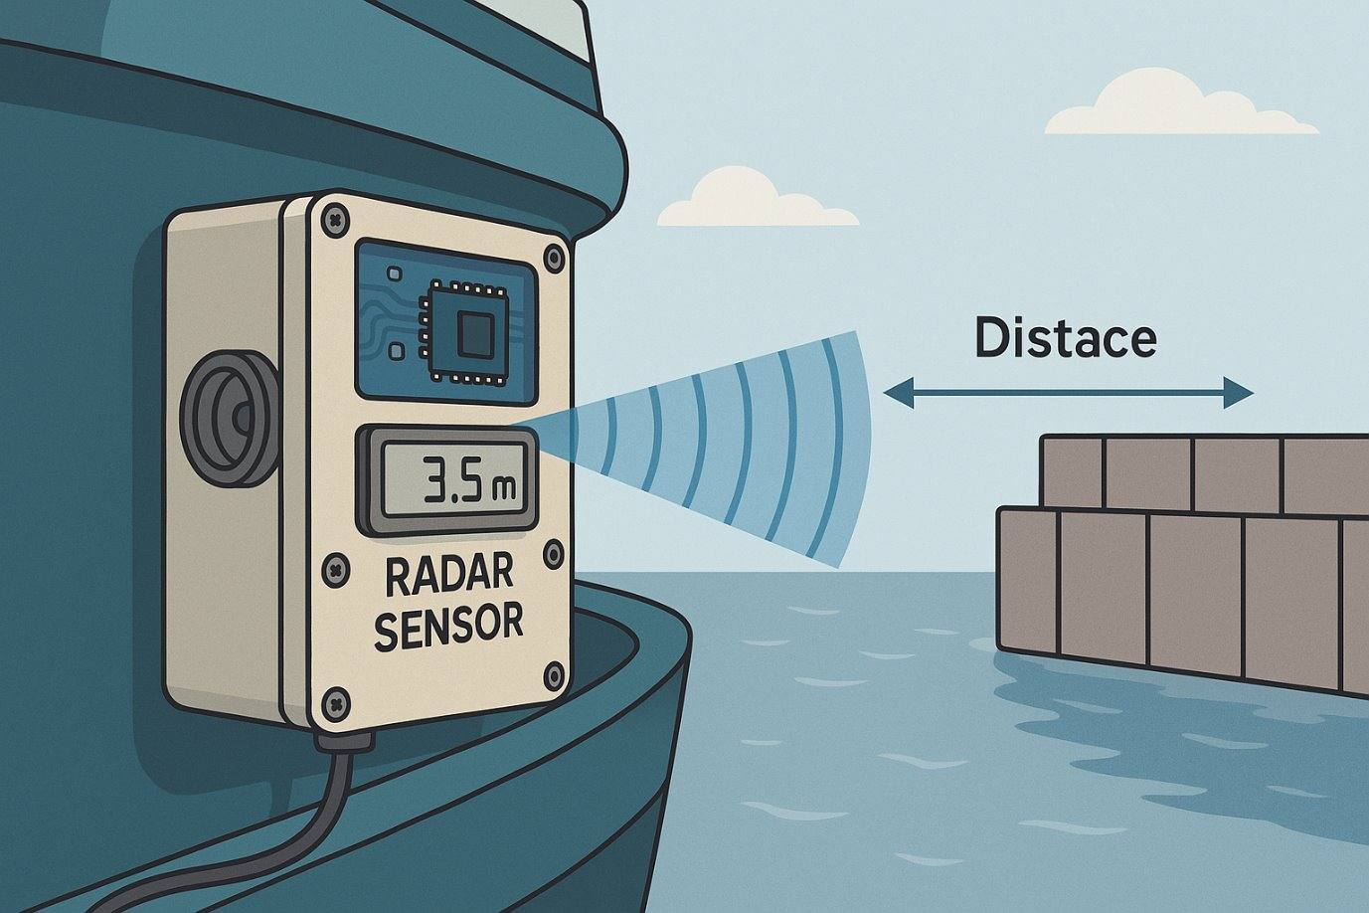
RECAP
SENS2SEA
Autonoom manouevreren in de haven
Radar sensor
SDI
Modulair

Slide 4
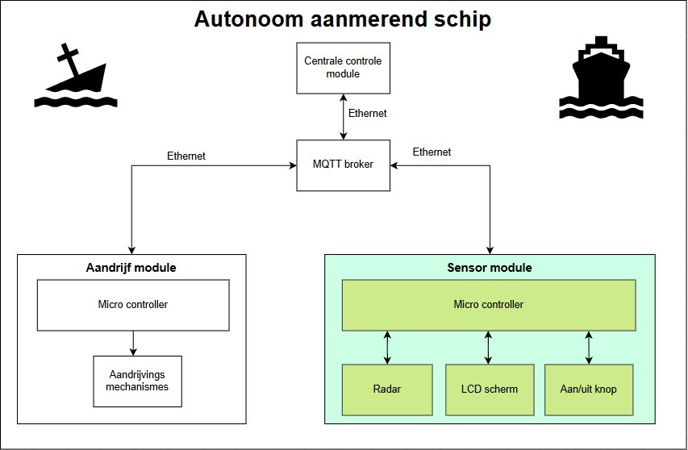

Slide 5
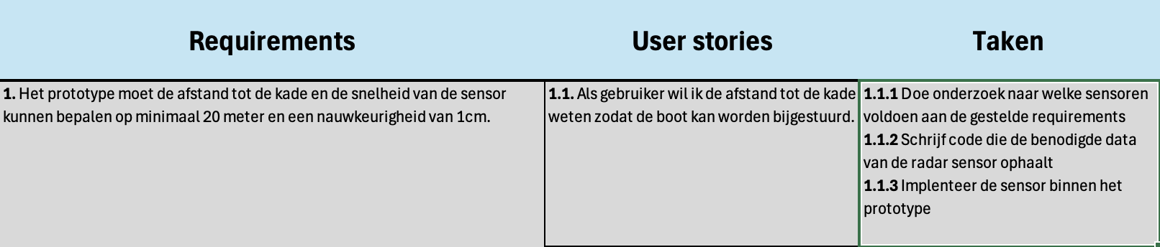
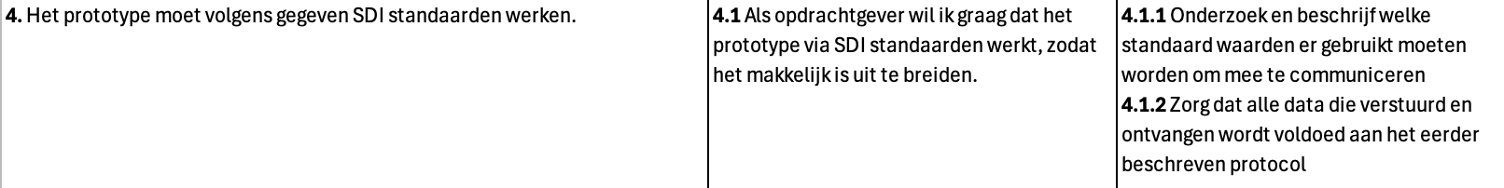
Sprint Review

Slide 6
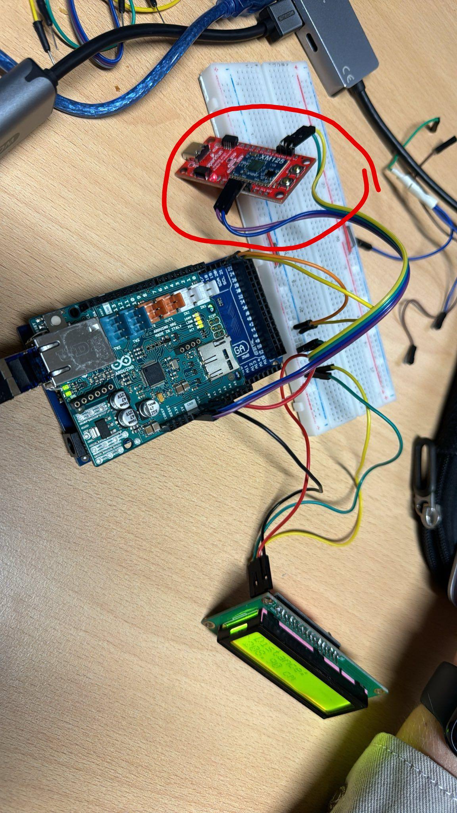
Demo
RaDaR kapot
Geen Video

Slide 7
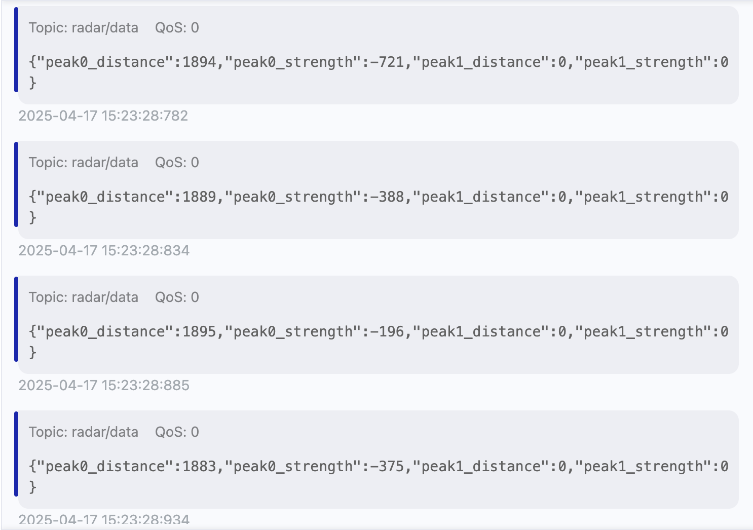
Demo
Broker
Data

Slide 8
Retrospective
Wat ging goed
Communicatie
Wat kon beter
Video's maken van demo
Hoe gaan we het verbeteren
Voortaan video's maken als iets werkt

Slide 9
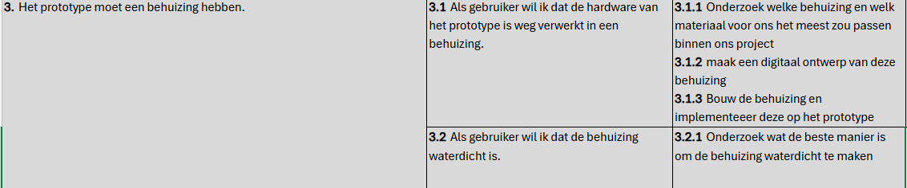
Volgende sprint
Nieuwe sensor bestellen en eventueel een lens
Prototype behuizing

Slide 10
Feedback en vragen
Bedankt voor het luisteren:)

